Slide 1
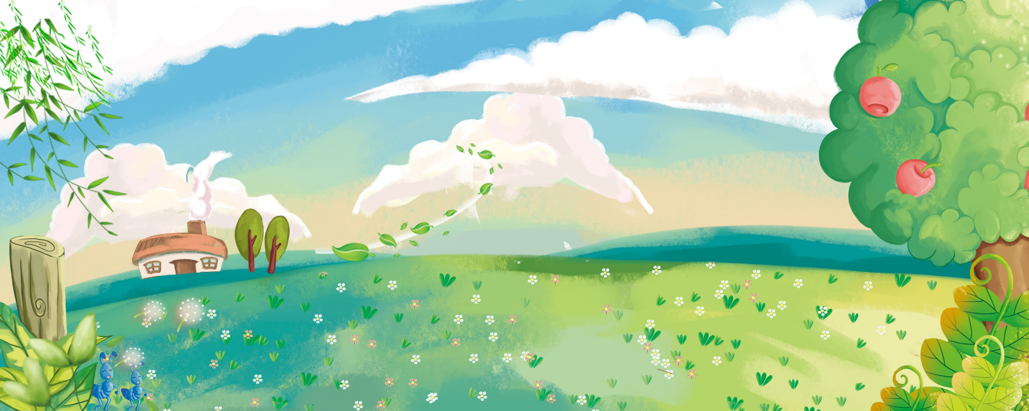





Slide 2


Slide 3

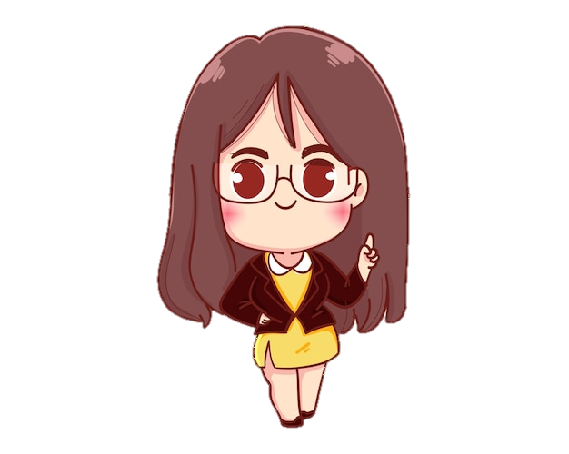
+ Vì sao chúng ta phải bảo vệ môi trường?
+ Chúng ta cần phải hành động như thế nào để bảo vệ môi trường?

Slide 4






Slide 5


Slide 6
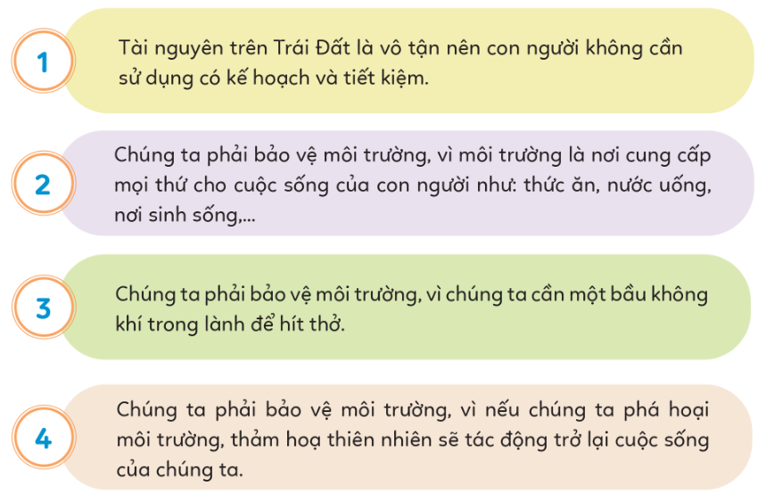
2. Nhận xét các ý kiến dưới đây:

Slide 7
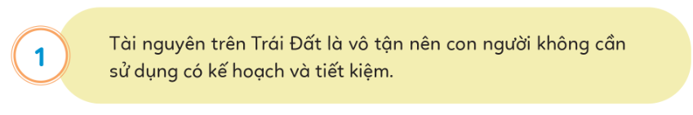
Ý kiến chưa phù hợp vì tài nguyên trên Trái Đất là hữu hạn, nếu khai thác liên tục đến một lúc nào đó các nguồn tài nguyên này sẽ cạn kiệt.

Slide 8
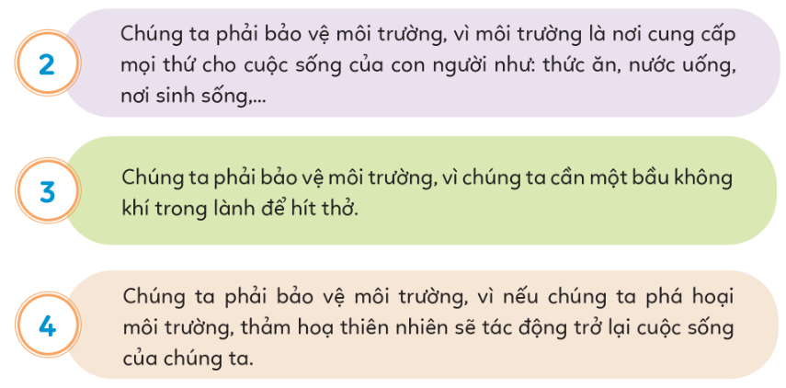
Ý kiến 2,3,4 là phù hợp. Vì các ý kiến đều nói đến vai trò và sức mạnh, tác động ngược trở lại của môi trường sống đối với con người.

Slide 9
3. Dự đoán hậu quả từ các hành động dưới đây:
a. Dùng điện, chất nổ để đánh bắt tôm, cá.
b. Khai thác gỗ trái phép.
c. Đổ dầu ăn thừa xuống cống thoát nước.
d. Đốt rác thải sinh hoạt hằng ngày.
e. Vứt rác xuống ao, hồ, kênh, rạch,...
g. Dùng quá nhiều đồ nhựa, túi ni-lông.
h. Lạm dụng thuốc trừ sâu và phân bón hóa học.

Slide 10
Hành động a: có thể làm chết hàng loạt các loại thủy sản, thủy sinh; những loài thủ sản nhiễm điện sống sót sẽ không phát triển được… ngoài ra, người sử dụng điện, chất nổ để khai thác thủy sản còn bị nguy hiểm tính mạng người sử dụng, thậm chí dẫn đến chết người.
a. Dùng điện, chất nổ để đánh bắt tôm, cá.

Slide 11
Hành động b: hậu quả của hành động này là tình trạng biến đổi khí hậu xảy ra, hiệu ứng nhà kính làm Trái Đất nóng lên; hạn hán, lũ lụt, nước biển dâng cao; ô nhiễm môi trường.
b. Khai thác gỗ trái phép.

Slide 12
Hành động c: Hậu quả là dầu mỡ đóng lại dày lên, trở thành vật cản dòng chảy khiến đường ống nước tắt nghẽn, đổ nhiều dầu mỡ xuống cóng còn gây ô nhiễm nguồn nước.
c. Đổ dầu ăn thừa xuống cống thoát nước.

Slide 13
Hành động d: Hành động đốt rác thải sinh hoạt sẽ gây ra hàng loạt chất ô nhiễm, trong đó có bụi, CO2, kim loại như chì, thủy ngân, kẽm, asen,… gây ô nhiễm không khí. Khi đốt ngoài trời còn gây khói và ảnh hưởng đến tầm nhìn, đặc biệt trên các đoạn đường giao thông.
d. Đốt rác thải sinh hoạt hằng ngày.

Slide 14
Hành động e: rác có thể bị cuốn theo nước mưa xuống hồ, ao, sông ngòi, kênh rạch làm nguồn nước mặt ở đấy bị nhiễm bẩn. lâu dần làm giảm diện tích ao hồ, tắc cống rãnh thoát nước. Hậu quả dẫn đến hệ sinh thái nước trong các ao hồ bị hủy diệt.
e. Vứt rác xuống ao, hồ, kênh, rạch,...

Slide 15
Hành động g: làm suy kiệt dinh dưỡng trong đất, tàn phá hệ sinh thái, gây ngập úng ở các đô thị, hủy hoại sinh thái biển, sinh thái sông hồ,… túi ni lông và rác thải nhựa còn ảnh hưởng nghiêm trọng đến sức khỏe con người, đặc biệt là các bệnh về hệ tiêu hóa, hệ hô hấp, bệnh ung thư.
g. Dùng quá nhiều đồ nhựa, túi ni-lông.

Slide 16
Hành động h: lạm dụng thuốc trừ sâu, phân hóa học khiến hệ sinh vật trong đất giảm dần, đất bị chai cứng, kết cấu đất bị phá vỡ, giảm khả năng giữ nước, biến đổi dinh dưỡng, gây thoái hóa đất, giảm năng suất cây trồng.
h. Lạm dụng thuốc trừ sâu và phân bón hóa học.

Slide 17
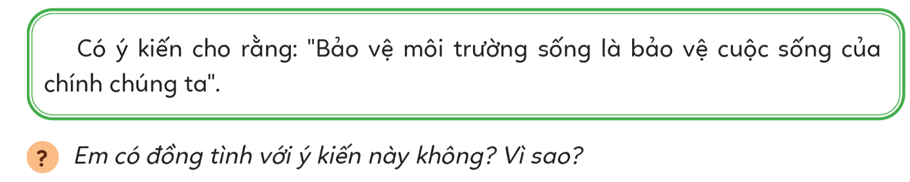
4. Bày tỏ ý kiến

Slide 18
Đồng tình với ý kiến trên vì:
+ Môi trường sống cung cấp cho con người nhiều lợi ích:
+ Không khí: Đem lại nguồn khi thở vô tận cho con người. Khí oxi duy trì sự sống cho vạn vật, không có oxi con người sẽ không sống được. Bảo vệ không khí trong sạch, con người sẽ sống khoẻ mạnh hơn.
+ Nguồn nước: Trong cơ thể nước chiếm 75%, không có nước con người sẽ chết khát, cây cối khô héo. Nước phục vụ sinh hoạt cho con người hằng ngày, nó đóng vai trò chính trong nông nghiệp, ngư nghiệp.
+ Rừng: cung cấp gỗ dựng nhà cửa; là nơi sinh sống của các loài vật; rừng giúp cân bằng hệ sinh thái, ngăn lũ, xói mòn đất, điều hoà khí hậu.
+ Đất: là nơi ta ở, xây dựng nhà cửa, trường học, trồng trọt,...
→ Do đó, bảo vệ môi trường sống chính là bảo vệ cuộc sống của chính chúng ta.

Slide 19


Slide 20


1. Tìm hiểu môi trường sống ở nhà, ở trường hoặc ở nơi công cộng quanh em và liệt kê những ưu điểm, hạn chế của môi trường sống đó.

Slide 21
- Môi trường sống của địa phương em hiện nay vẫn còn nhiều hạn chế như:
+ Vẫn có tình trạn vứt rác bừa bãi
+ Sử dụng túi ni lông nhiều khi đi mua sắm
+ Đốt rác thải hàng ngày
+ Khói bụi từ xe cộ
…
- Bên cạnh đó cũng có những ưu điểm như:
+ Mọi người hay tổng vệ sinh khu phố
+ Có những bãi đổ rác chung và xử lý rác thải

Slide 22
2. Em hãy tưởng tượng mình là một cây xanh còn sống sót sau một trận cháy rừng lớn. Hãy kể lại sự chứng kiến của em về trận cháy rừng ấy và những hậu quả có thể xảy ra trong tương lai.

Slide 23
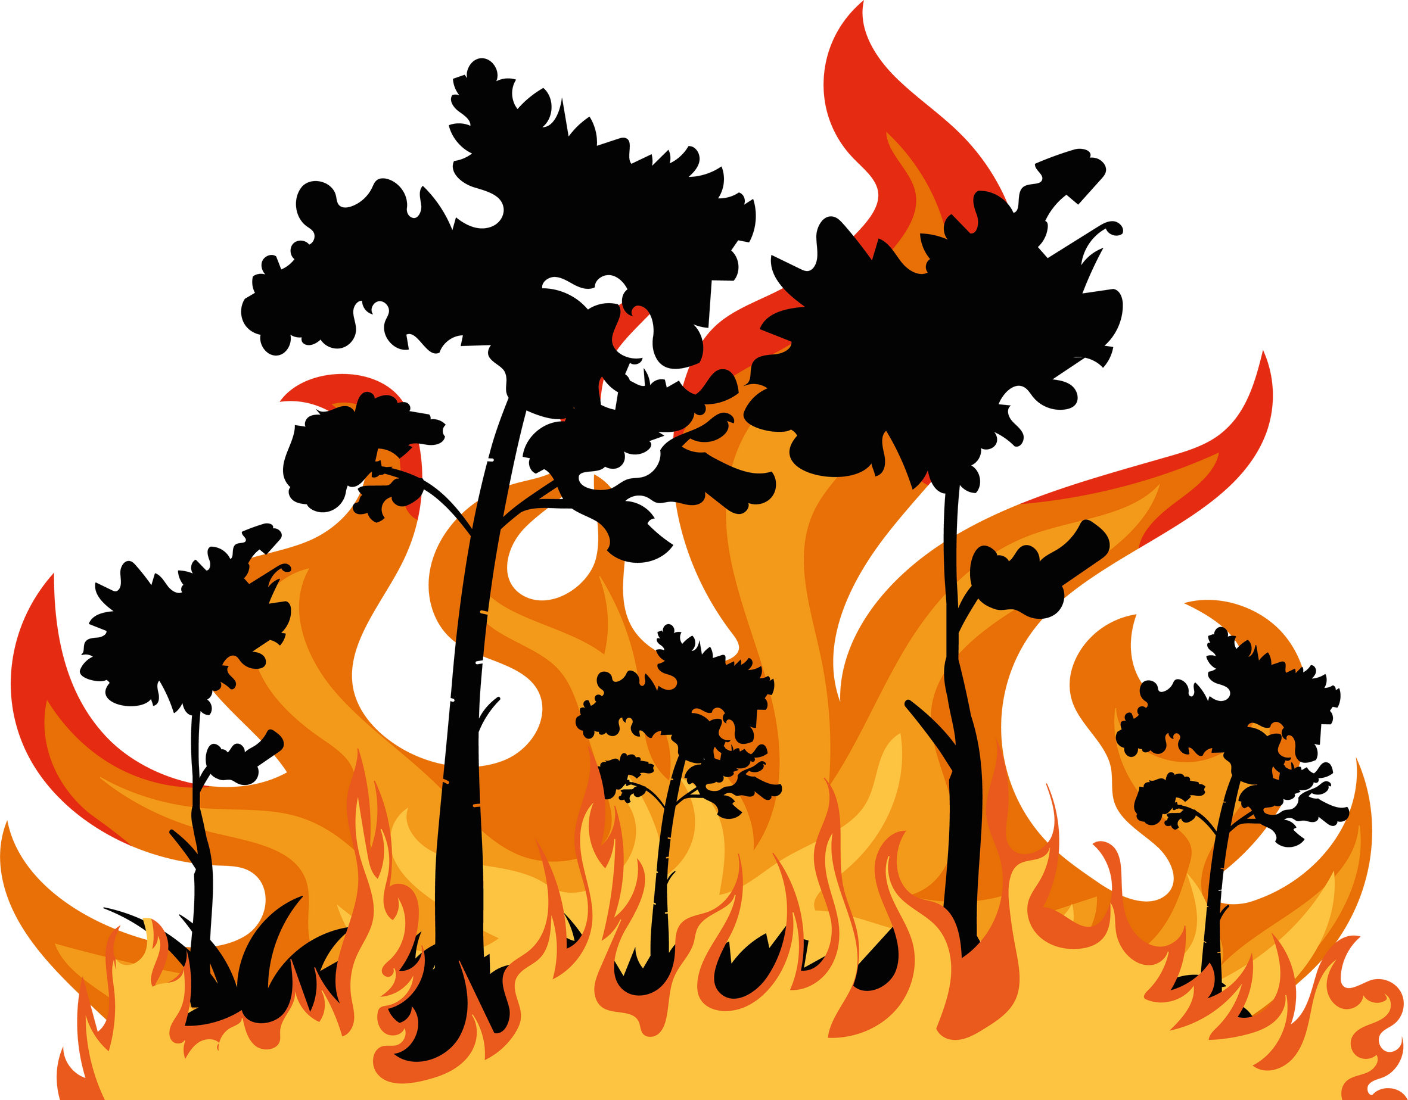





Slide 24
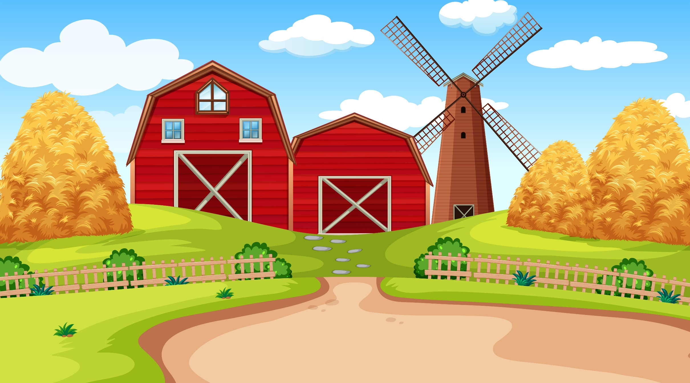




Cảm ơn quý thầy cô đã ủng hộ bài soạn điện tử 2,3,4,5 của Kênh giáo án điện tử Hiền Trần
Mong cô thầy sử dụng bài giảng nội bộ ko gửi lên trang mạng XH hội nhóm zalo,Facebook.
Thầy cô liên hệ
ZALO Duy nhất SĐT: 0353095025
Để biết thêm nhiều tài nguyên hay hãy truy cập Facebook:
NHÓM GIÁO ÁN ĐIÊN TỬ 5,9,12 ( coppy link bên dưới vào tìm kiếm fb )
https://www.facebook.com/groups/514479210372531/?ref=share_group_link

Slide 25
